Slide 1

NHÓM A
TẬP LÀM VĂN
Trả bài văn tả người
Danh sách thành viên

Slide 2
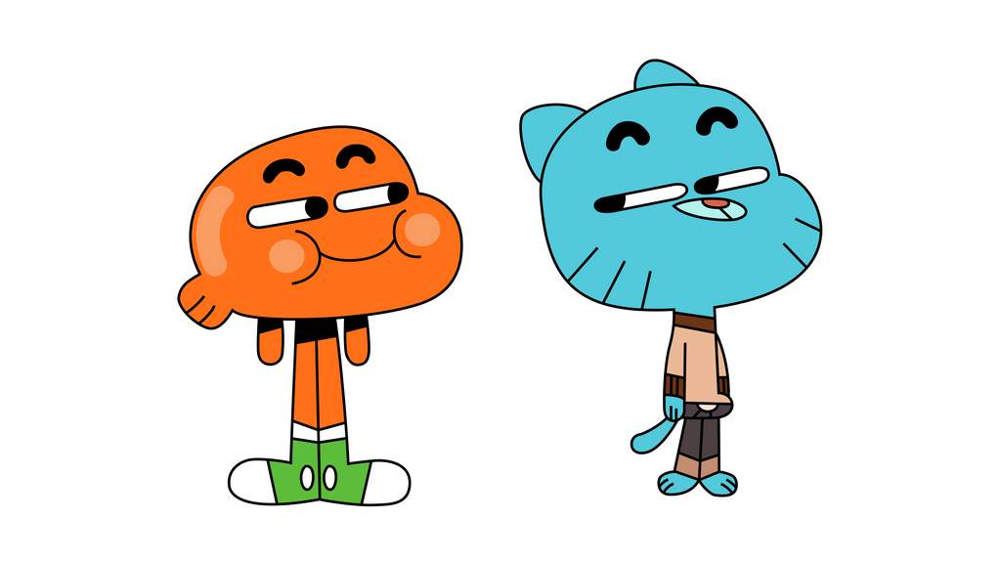

Mục tiêu
Xác định được yêu cầu của bài văn tả người
Nhận biết và sửa được lỗi trong bài
Viết lại một đoạn văn cho đúng hoặc hay hơn.

Slide 3
KHỞI ĐỘNG

Slide 6

Notes:
Thầy/cô click vào biểu tượng con cáo để quay, click vào nhân vật để mở câu hỏi.

Slide 7
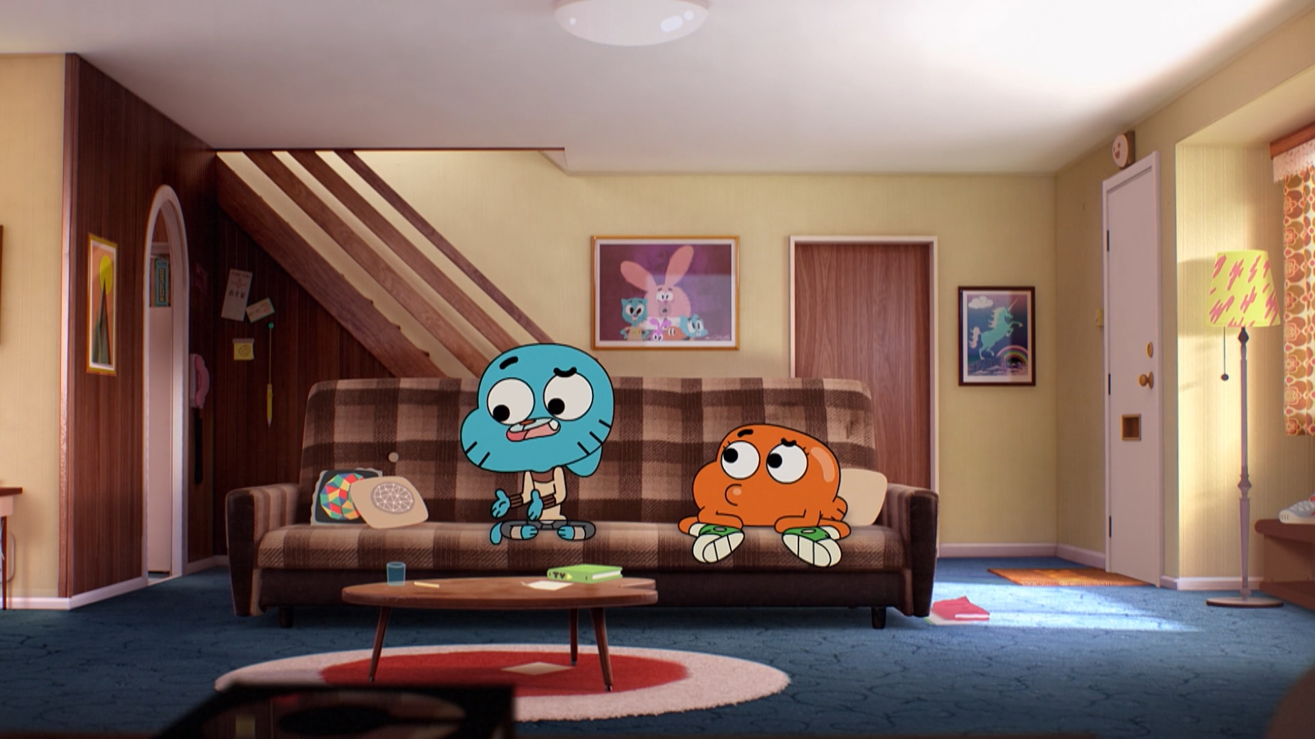


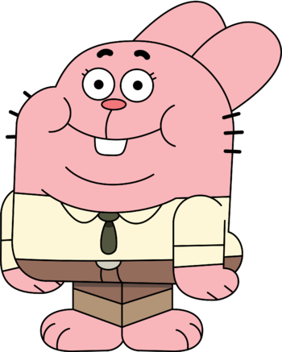
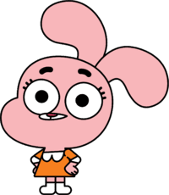
MỜI BẠN VÀO NHÀ CHƠI!!!

Slide 8
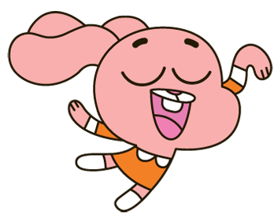

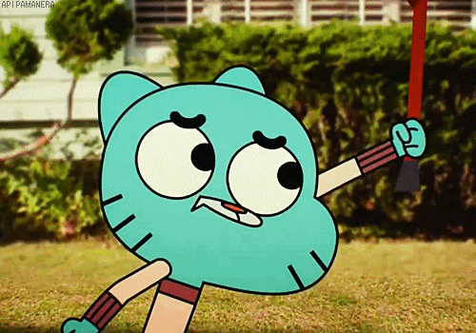
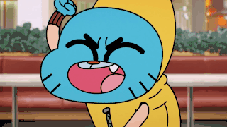
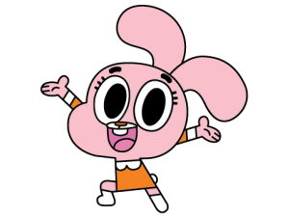

Cấu tạo bài văn tả người gồm mấy phần?
A. 2 phần
B. 3 phần
C. 4 phần

Slide 9




Mở bài của bài văn tả người có nhiệm vụ gì?
A. Giới thiệu người sẽ tả
B. Tả ngoại hình
C. Tả tính cách

Slide 10




Mở bài của bài văn tả người có nhiệm vụ gì?
A. Giới thiệu người định tả
B. Kể lại kỉ niệm với người đó
C. Tả ngoại hình, tính tình, hoạt động

Slide 11

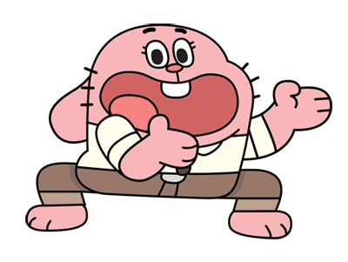

Năng lực nào được bộc lộ rõ nhất trong văn miêu tả?
A. Ghi chép
B. Quan sát
C. Phân tích

Slide 12


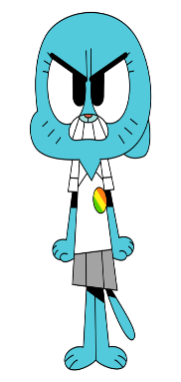
Khi miêu tả em bé đang tuổi tập đi tập nói, em sẽ không miêu tả chi tiết nào sau đây?
A. Đôi mắt to tròn, long lanh
B. Gương mặt bầu bĩnh, đáng yêu
C. Chững chạc, ra dáng người lớn thực sự

Slide 13

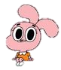
Trả bài văn tả người
Đề 1: Tả một em bé đang tuổi tập đi, tập nói.
Đề 2 : Tả một người thân (ông, bà, cha, mẹ, anh, em,…) của em.
Đề 3 : Tả một bạn học của em.
Đề 4 : Tả một người lao động (công nhân, nông dân, thợ thủ công, bác sĩ, y tá, cô giáo, thầy giáo, ..) đang làm việc.

Slide 14

NHẬN XÉT CHUNG
Ưu điểm
Hiểu bài, nắm yêu cầu.
Bố cục đủ 3 phần.
Diễn đạt ý rõ ràng, sinh động.
Biết chọn lọc chi tiết, dùng từ sáng tạo.
Ít sai lỗi chính tả.
Notes:
Giáo viên chỉnh sửa theo đặc điểm lớp mình.

Slide 15
Ý rời rạc, chưa biết diễn đạt ý thành câu.
Dùng từ thiếu chính xác.
Lời văn lủng củng.
Chưa biết chọn lọc các chi tiết.
Sai nhiều lỗi chính tả.
KHUYẾT ĐIỂM
Notes:
Giáo viên chỉnh sửa theo đặc điểm lớp mình.

Slide 16



CHỮA LỖI CHÍNH TẢ
Từ viết sai
Từ viết đúng
Từ viết sai
Từ viết đúng
Từ viết sai
Từ viết đúng
Từ viết sai
Từ viết đúng
Notes:
Thầy cô chỉnh sửa theo đặc điểm lớp mình

Slide 17

CHỮA LỖI DÙNG TỪ
1. Mặt Nhung đỏ hồng mồ hôi
lấm tấm
toát ra
2. Khuôn mặt bạn trái xoan.
hình
3. Như có sự khích lệ, bước chân chập chững nhanh hơn làm thân hình bé nhỏ của bé bỗng lắc lư như một con lật đật.
3. Như có một sự thúc đẩy, bước chân chập chững nhanh hơn làm thân hình bé nhỏ của bé bỗng lắc lư như một con lật đật.
Notes:
Thầy cô chỉnh sửa theo đặc điểm lớp mình

Slide 18
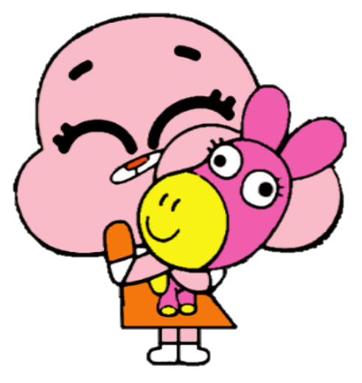
CHỮA CÁCH DIỄN ĐẠT
Lúc khi ở lớp, bạn Dũng rất lễ phép lúc nào Dũng cũng coi trọng việc học hơn bất cứ thứ gì.
=> Khi ở lớp, bạn Dũng rất lễ phép. Lúc nào Dũng cũng coi trọng việc học hơn bất cứ thứ gì.
Notes:
Thầy cô chỉnh sửa theo đặc điểm lớp mình

Slide 19

Giáo viên đọc một số đoạn văn, bài văn hay
Notes:
Giáo viên chỉnh sửa theo đặc điểm lớp mình.

Slide 20





Học sinh tự chữa lỗi
Đọc lời nhận xét.
Phát hiện lỗi trong bài.
Sửa bài.
The End

Slide 21
VIẾT LẠI ĐOẠN VĂN
Đoạn văn có nhiều lỗi chính tả
Diễn đạt lủng củng
Dùng từ chưa hay
Mở bài, kết bài chưa sinh động

Slide 22

TỔNG KẾT
Xác định được yêu cầu của bài văn tả người
Nhận biết và sửa được lỗi trong bài
Viết lại một đoạn văn cho đúng
hoặc hay hơn

Slide 23
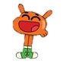
Hẹn gặp lại các con
Dặn dò
- Xem lại bài
- Chuẩn bị: tiết ôn tập.

